Slide 1

TOÁN 5
Tập 1
Tuần 12
Bài 35: Chia một số thập phân cho một số thập phân - Tiết 2

Slide 2



Slide 3













CHƠI TRỐN TÌM
CÙNG BẠCH TUYẾT VÀ 7 CHÚ LÙN

Slide 4









Câu hỏi 1: Kết quả của phép tính:
1,12 : 0,02 = ?
A. 5,6
B. 56
C. 0,56
D. 506
ĐÚNG RỒI

Slide 5



Câu hỏi 2: Thực hiện phép tính:
132,36 : 1,2 = ?
A. 110,3
B. 101,3
C. 11,03
D. 10,13
ĐÚNG RỒI

Slide 6


Câu hỏi 3: Thực hiện phép tính:
23,4 : 1,3 = ?
A. 108
B. 10,8
C. 1,8
D. 18
ĐÚNG RỒI

Slide 7


Câu hỏi 4: Điền số thích hợp vào chỗ trống:
36,3 : …. = 12,1.
A. 4
B. 0,15
C. 3
D. 0,35
ĐÚNG RỒI

Slide 8
Câu hỏi 5: Điền số thích hợp vào chỗ trống:
54,4 : …. = 1,36.
A. 40
B. 44
C. 4
C. 4
ĐÚNG RỒI

Slide 9


Slide 10

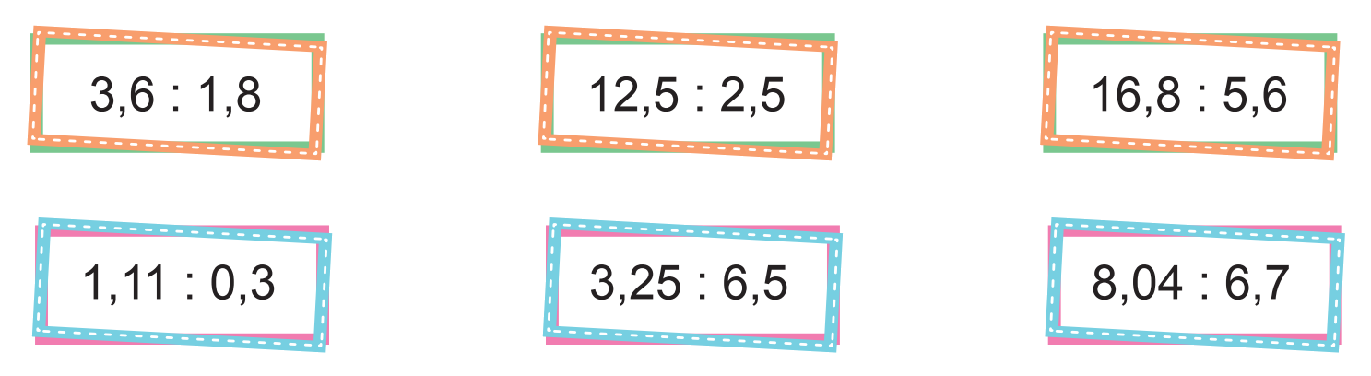

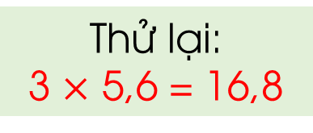
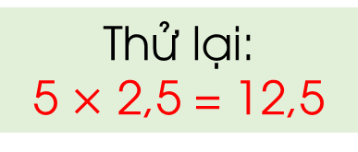
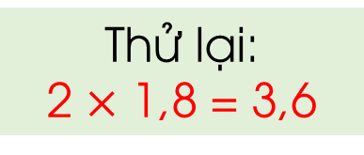
02
Thực hiện phép chia rồi kiểm tra lại kết quả bằng phép nhân:
= 36 : 18
= 125 : 25
= 168 : 56
36
18
125
25
168
56
36
2
125
5
168
3
0
0
0
Thử lại:
2 $×$ 1,8 = 3,6
Thử lại:
5 $×$ 2,5 = 12,5
Thử lại:
3 $×$ 5,6 = 16,8

Slide 11
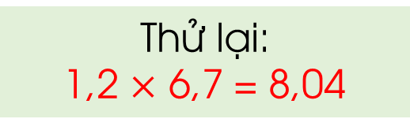
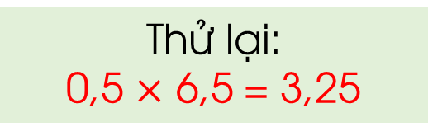
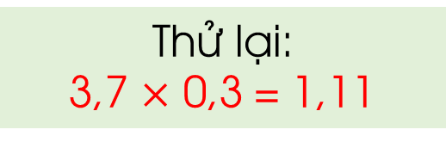
02
Thực hiện phép chia rồi kiểm tra lại kết quả bằng phép nhân:
= 11,1 : 03
= 32,5 : 65
= 80,4 : 67
11,1
03
32,5
65
80,4
67
67
1
2
9
3
7
0
0
5
,
,
,
13
2
32
4
1
5
21
325
134
0
0
0
Thử lại:
3,7 $×$ 0,3 = 1,11
Thử lại:
0,5 $×$ 6,5 = 3,25
Thử lại:
1,2 $×$ 6,7 = 8,04

Slide 12
Nền nhà một căn phòng có dạng hình chữ nhật với diện tích là 17,76 m², chiều dài là 4,8 m. Tính chiều rộng nền nhà đó.
03
Bài giải
Chiều rộng nền nhà đó là:
17,76 : 4,8 = 3,7 (m)
Đáp số: 3,7 m.

Slide 13


Slide 14

Mỗi bước đi của An dài khoảng 0,3 m. Hỏi để di chuyển được đoạn đường dài 6,6 m thì An phải bước đi khoảng bao nhiêu bước?
04
Bài giải
Số bước mà An phải bước để di chuyển đoạn đường dài 6,6 m là:
6,6 : 0,3 = 22 (bước)
Đáp số: 22 bước.

Slide 15

Qua bài học hôm nay, em biết thêm được điều gì?

Slide 16
Khi đặt tính và tính, em nhắn bạn cần lưu ý những gì?

Slide 17


Slide 18


Ôn tập kiến thức đã học
Hoàn thành bài tập trong VBT
Đọc và chuẩn bị trước Bài 36: Luyện tập

Slide 19


Slide 20



Để kết nối cộng đồng giáo viên và nhận thêm nhiều tài liệu giảng dạy,
mời quý thầy cô tham gia Group Facebook
theo đường link:
Hoc10 – Đồng hành cùng giáo viên tiểu học
Hoặc truy cập qua QR code

